Slide 1
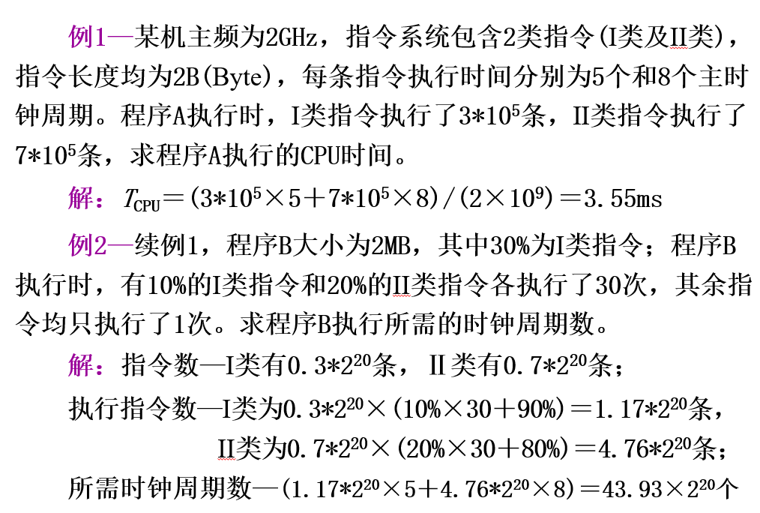

Slide 2
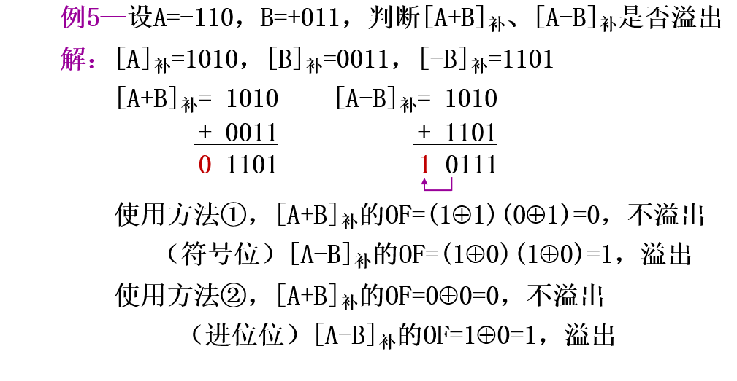

Slide 3
例1：某CPU有16根地址线、8根数据线，命令线为IO/M、RD、WR。主存配置空间如右图所示，有2K×8b的ROM及
4K×4b的SRAM芯片可用。⑴需ROM、RAM芯片各多少
片？⑵写出各芯片所在地址范围及片选有效逻辑；
⑶画主存的内部连接图；⑷画主存与CPU的连接图
b₇ … b₀
0
ROM
4KB
RAM
12KB
m
解：⑴所需芯片数量—ROM＝2块，RAM＝6块
⑵各芯片所在地址范围—芯片的地址范围连续
片选有效逻辑--操作地址∈所在地址范围
b₇ ～ b₄
b₃ ～ b₀
芯片所在地址范围
0K~2K-1 | 000X XXXXXXXXXX
2K~4K-1 | 001X XXXXXXXXXX
4K~8K-1 | 01XX XXXXXXXXXX
8K~12K-1 | 10XX XXXXXXXXXX
12K~16K-1 | 11XX XXXXXXXXXX
芯片片选有效逻辑
A₁₃～A₁₂=00 | A₁₁=0
 | A₁₁=1
A₁₃～A₁₂=01
A₁₃～A₁₂=10
A₁₃～A₁₂=11
0# ROM
1# ROM
1# SRAM
0# SRAM
3# SRAM
2# SRAM
5# SRAM
4# SRAM

Slide 4
⑶主存的内部连接—
2:4译码器
CS
GE
A₁₃
B
A
A₁₂
Y₀
Y₁
Y₂
Y₃
&
&
A₁₁
A₁₀～A₀
D₃～D₀
0#
ROM
1#
ROM
0#
SRAM
1#
SRAM
2#
SRAM
3#
SRAM
4#
SRAM
5#
SRAM
D₇～D₄
WE

Slide 5
⑷主存与CPU的连接—主存地址从0开始(存储器访问时间计算)
CPU
CS＝(IO/M·(RD⊕WR))·(A₁₅ & A₁₄)
IO/M
&
RD
=1
&
WR
主
存
CS
A₁₅
A₁₄
A₁₃
A₁₃
A₁₂
A₁₂
A₁₁
A₁₁
A₁₀～A₀
A₁₀～A₀
D₃～D₀
D₃～D₀
D₇～D₄
D₇～D₄
WE

Slide 6
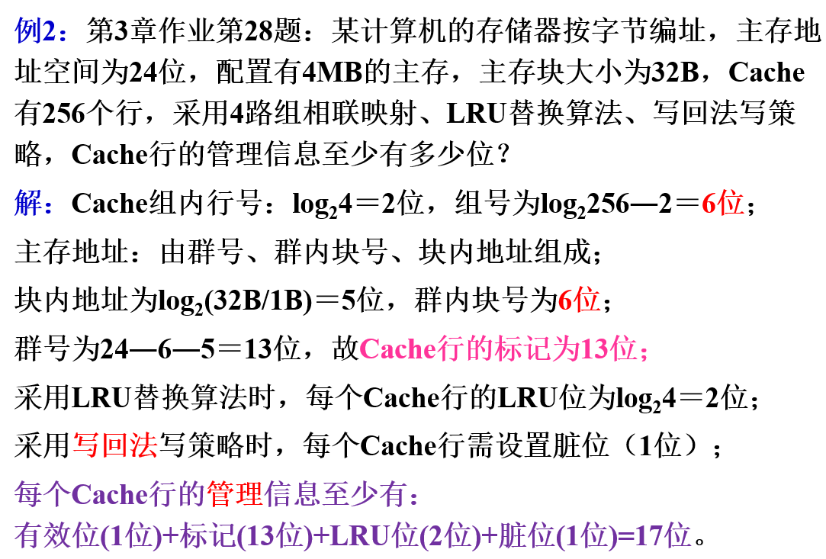

Slide 7
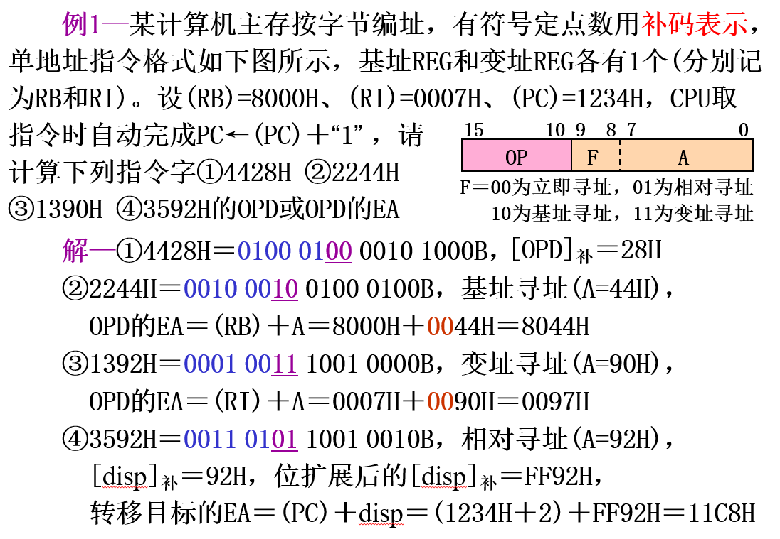

Slide 8
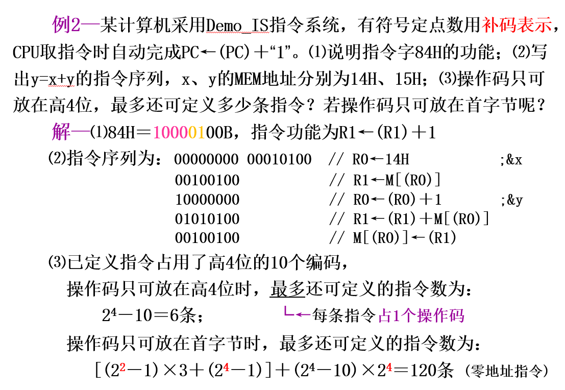

Slide 9
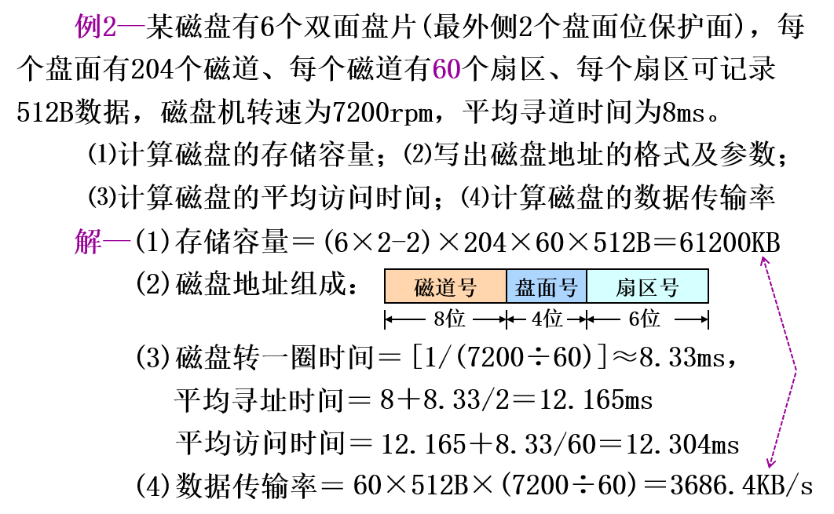

Slide 10
